Slide 1
Scramble and Descramble &Detection Procedure of STBC
Presenter：11911303 吉辰卿

Slide 2
1
Task Overall
2
Task 1 Solution
目
录
3
Task 2 Solution
4
Summary and Experience

Slide 3
1
Task Overall

Slide 4

1
Task Overall
Task Overall
How to Scramble and Descramble a Sequence:
Task 1. Please use one example (all ‘1’ sequence) to show how to scramble and de-scramble a sequence in IEEE802.11.
Detection Procedure of STBC:
Task2. Please show the detection procedure of STBC with NSTS=4 and NSS=2. Please verify the detection performance by Matlab simulation. You should randomly generate channel for at least 10000 times at each SNR level respectively, and show the detection error probability versus SNR.

Slide 5
2
Task 1 Solutions

Slide 6
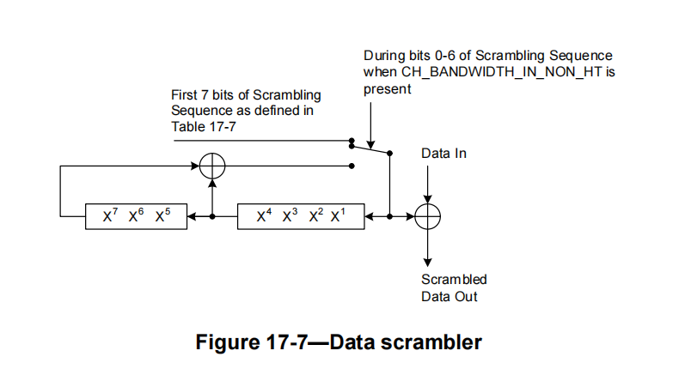
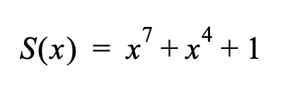
2
Task 1 Solutions
How to Scramble and Descramble a Sequence
在解决这个任务之前，我们先看一下在802.11文档里面扰码器是如何生成扰码的：
通过阅读这部分的内容我们可以知道：扰码器的核心工作原理是循环移位。当一个扰码序列(初始化)进入扰码器时，根据左图和下面的生成扰码的多项式我们可以知道，扰码器选取了当前扰码序列的第4个bit和第7个bit做逻辑异或运算(两个位相同则为0，不同则为1)。并将这个运算结果移动到新的扰码序列的最低位，而新的扰码序列的剩余位则是当前扰码序列所有位向左移动一位而产生(超过7bit的数据会溢出，被抛弃)。

Slide 7
2
Task 1 Solutions
How to Scramble and Descramble a Sequence
那么，最后的扰码是如何生成的呢?
我们从刚刚的介绍可以知道，扰码器每次把上一序列的第4位和第7位进行逻辑异或，之后将运算结果移动到新的序列的最低位。而通过左边扰码器的结构可以看到，每次进行逻辑异或所得到的结果也会流动到侧与输入数据进行运算。因此，每次进行逻辑异或运算之后，扰码器都会把运算结果送到输入端并开始拼接成扰码。当运算结果所组成的序列(扰码)的位数与输入数据的位数相等时，扰码器便对这两者进行逻辑异或运算进而得到加扰后的序列。解扰的操作与加扰完全相同，就是把加扰后的序列与刚才我们生成的扰码进行逻辑异或运行就得到了解扰后的序列。

Slide 8
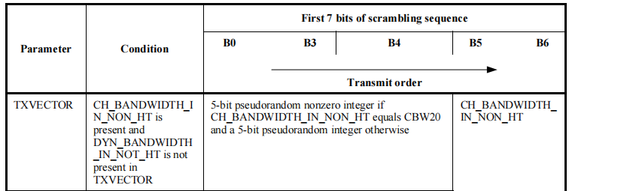
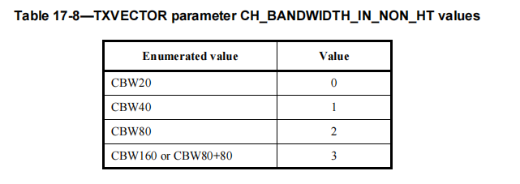
2
Task 1 Solutions
How to Scramble and Descramble a Sequence
现在，我将具体说说扰码器生成扰码的原理：
首先，为了简化问题，我们设置下列条件为：
CH_BANDWIDTH_ IN_NON_HT = CBW160
由于CBW = 160，因此产生扰码的初始序列的B5与B6均为1(二进制)
然后，我们假设产生扰码的初始序列的前5位B0-B4均为1。也就是5-bit pseudorandom integer = 1 1 1 1 1
因此，最终我们产生扰码的初始序列全为1，即序列为：1 1 1 1 1 1 1

Slide 9
2
Task 1 Solutions
How to Scramble and Descramble a Sequence
现在，我借助表格来具体说说扰码器生成扰码的原理：
运算次数 | x7 | x6 | x5 | x4 | x3 | x2 | x1
初始序列 | 1 | 1 | 1 | 1 | 1 | 1 | 1
1 | 1 | 1 | 1 | 1 | 1 | 1 | 0
2 | 1 | 1 | 1 | 1 | 1 | 0 | 0
3 | 1 | 1 | 1 | 1 | 0 | 0 | 0
4 | 1 | 1 | 1 | 0 | 0 | 0 | 0
5 | 1 | 1 | 0 | 0 | 0 | 0 | 1
6 | 1 | 0 | 0 | 0 | 0 | 1 | 1
7 | 0 | 0 | 0 | 0 | 1 | 1 | 1
8 | 0 | 0 | 0 | 1 | 1 | 1 | 0
通过这个表格，我们很容易理解生成扰码的原理，因此，最终产生的8bit的扰码为：(假设输入的数据刚好为8bit)
0 0 0 0 1 1 1 0

Slide 10
2
Task 1 Solutions
How to Scramble and Descramble a Sequence
现在，我们来看看加扰后与解扰后的输入数据分别变成了什么：
因为我们最终生成的8bit的扰码为： 0 0 0 0 1 1 1 0，假设我们输入的8bit的数据为：1 1 1 1 1 1 1 1。对这两个数据进行逻辑异或运算，我们可以得到加扰后的数据为：
0 0 0 0 1 1 1 0 ⊕1 1 1 1 1 1 1 1 = 1 1 1 1 0 0 0 1
即加扰后的数据变成了：1 1 1 1 0 0 0 1
解扰我们刚刚说了和加扰的操作是一模一样的，就是加扰后的数据与我们刚刚得到的扰码：0 0 0 0 1 1 1 0进行逻辑异或运算。因此，我们可以计算出解扰后的数据为：
0 0 0 0 1 1 1 0 ⊕1 1 1 1 0 0 0 1 = 1 1 1 1 1 1 1 1
可以看出，加扰后的数据则避免了输入数据全是1或者全是0，而解扰后的数据与原输入数据完全相同。

Slide 11
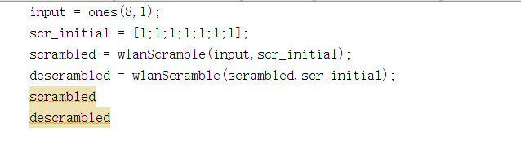
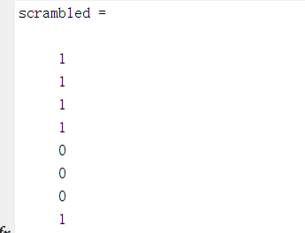
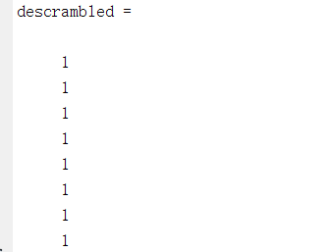
2
Task 1 Solutions
How to Scramble and Descramble a Sequence
现在，我们利用MATLAB自带的Wlan Toolbox工具包中的加扰与解扰的函数对我们上面所有的理论分析进行验证，代码如下：
结果如下：
可以看出，我们输出的加扰后与解扰后的序列与我们刚刚理论分析的序列完全一致。至此，我们便理解了加扰与解扰的工作原理。

Slide 12
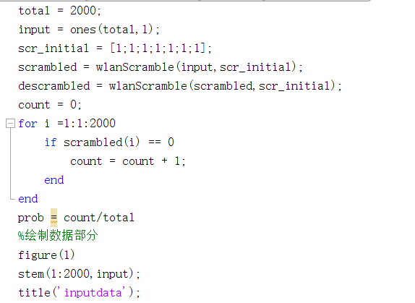
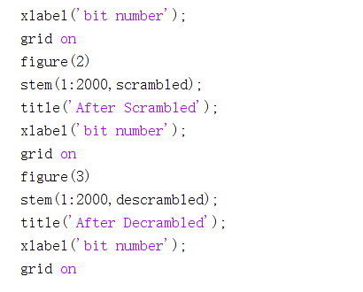
2
Task 1 Solutions
How to Scramble and Descramble a Sequence
现在，将输入的数据序列的位数增加到了2000，来看看扰码器加扰与解扰的工作性能，代码如下：

Slide 13
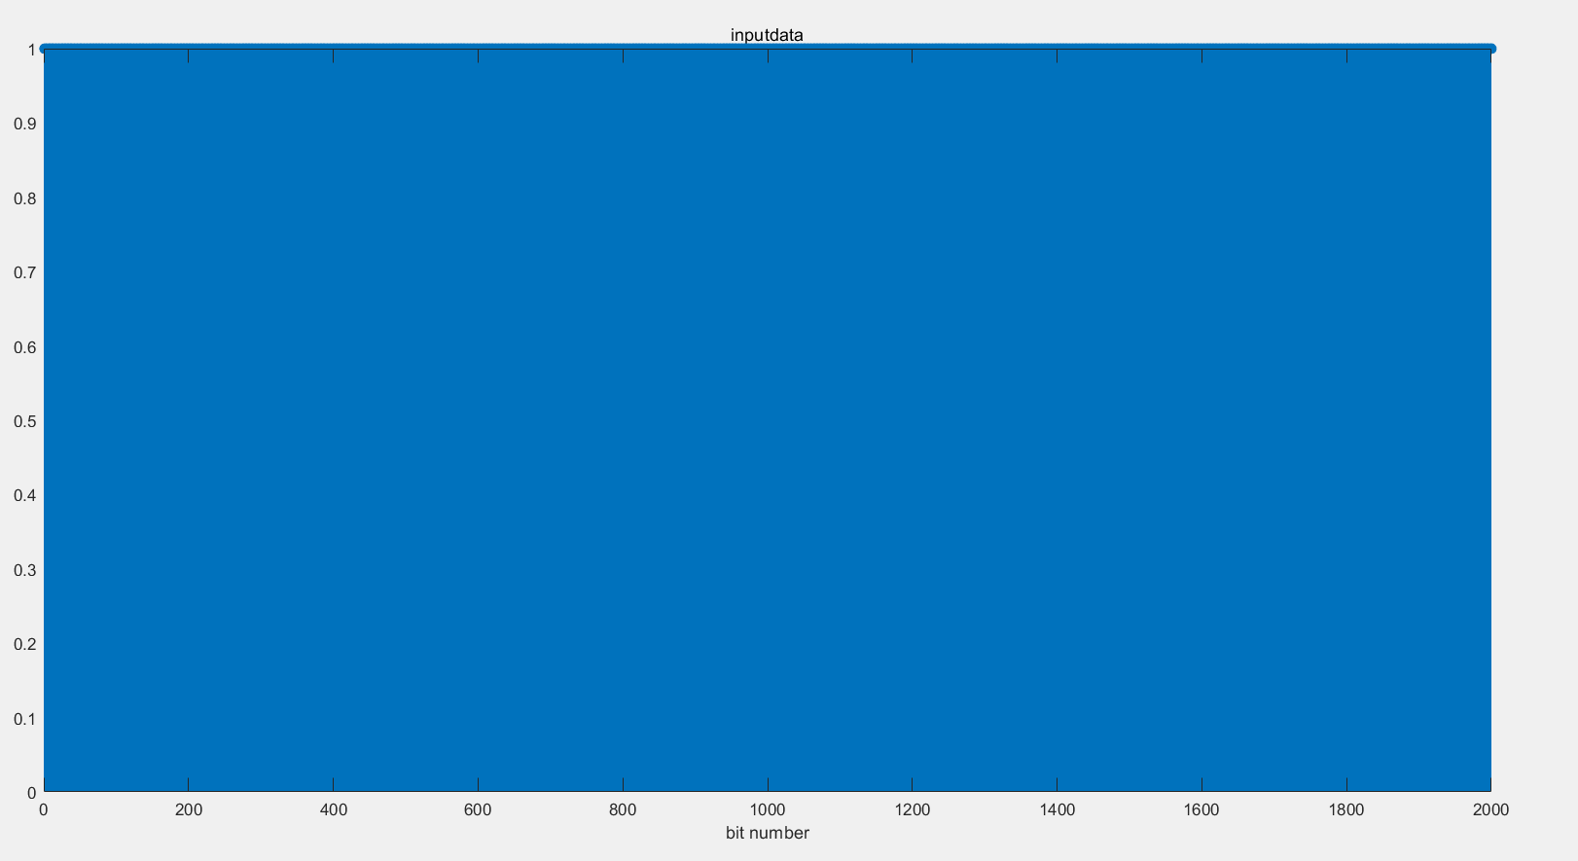
2
Task 1 Solutions
How to Scramble and Descramble a Sequence
上述代码的运行结果如下：
输入数据

Slide 14
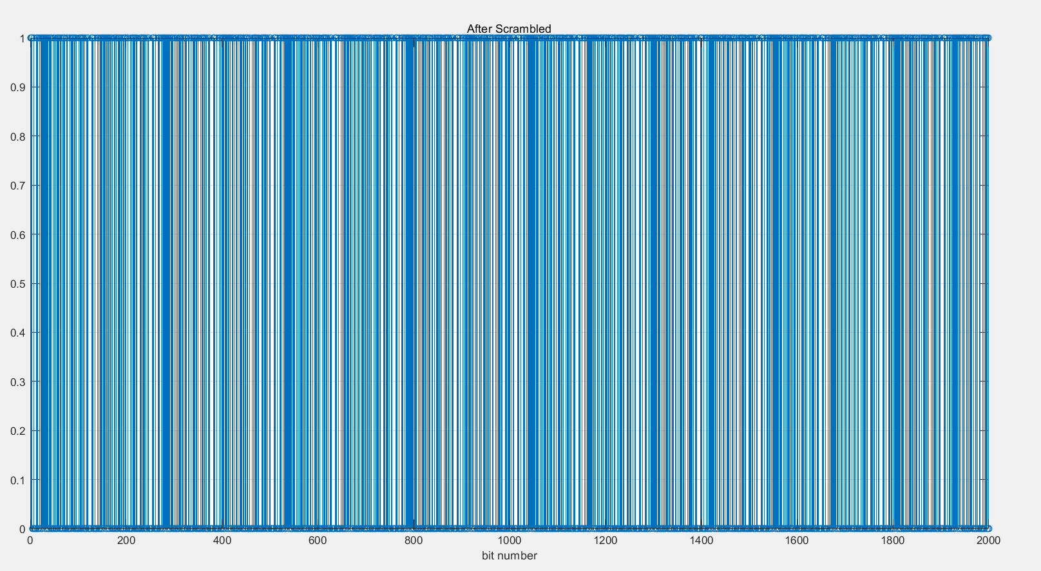
2
Task 1 Solutions
How to Scramble and Descramble a Sequence
上述代码的运行结果如下：
加扰后的输入数据

Slide 15
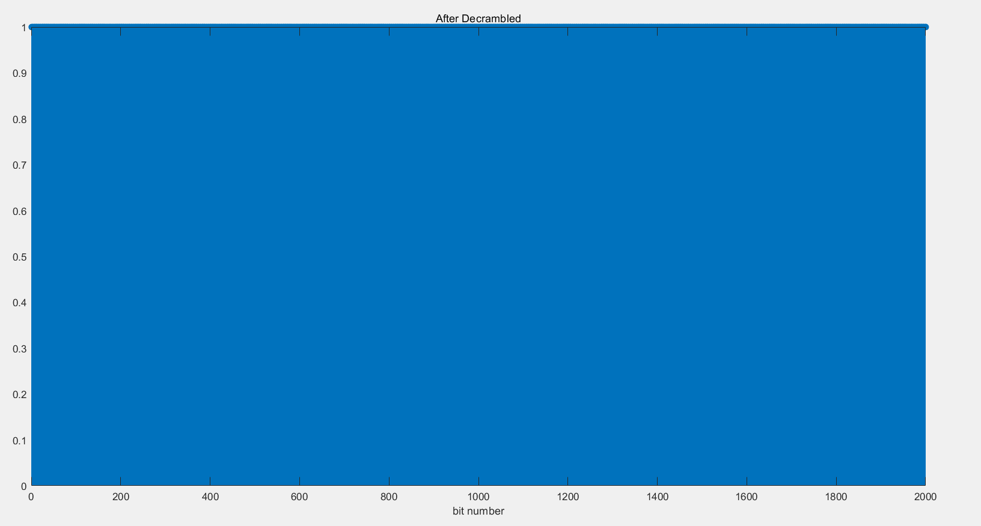
2
Task 1 Solutions
How to Scramble and Descramble a Sequence
上述代码的运行结果如下：
解扰后的恢复数据

Slide 16
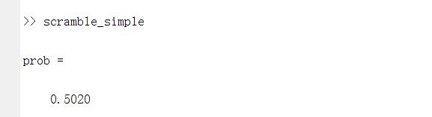
2
Task 1 Solutions
How to Scramble and Descramble a Sequence
上述代码的运行结果如下：
左图：加扰的数据中，值为0的位占所有位中的比例
通过输出的图像我们可以看出，扰码器在对全为1的数据进行加扰后的数据中一半左右的1变成了0，且这些0近似均匀插入到1之中。同时，解扰后的数据又恢复到了最初全为1的状态，这与我们的理论分析完全吻合。
为了更加直观地反应扰码器加扰的性能，我们在上述程序中定义了一个prob变量，反映了扰码器在加扰全为1的数据，所得到的加扰后的数据中出现0的比例。我们通过上述结果看到出现0的比例大约在50%左右，也就是扰码器将输入数据一半的1变为了0，并将这些0均匀的插在1中间。上面的实验结果很好地体现了扰码器的性能。

Slide 17
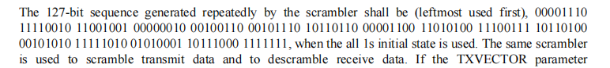
2
Task 1 Solutions
How to Scramble and Descramble a Sequence
由于上面的程序是建立在Wlan Toolbox中的函数下执行内，内部很多东西都被封装的很好，并没有直观的体现扰码器加扰与解扰的工作原理。因此，我们还自己编写了加扰与解扰程序，并和上面的到的实验结果进行了比较。在展示代码之前，还有一个东西需要我们注意：
在上面有关扰码器的工作原理，我是这样写的：“因此，每次进行逻辑异或运算之后，扰码器都会把运算结果送到输入端并开始拼接成扰码。当运算结果所组成的序列(扰码)的位数与输入数据的位数相等时，扰码器便对这两者进行逻辑异或运算进而得到加扰后的序列。”其实这样写是有点问题的，因为这样写忽略了一个细节，通过阅读IEEE 802.11标准的文档，里面有句话这样写到：

Slide 18
2
Task 1 Solutions
How to Scramble and Descramble a Sequence
这两段话的意思是扰码器产生的扰码序列长度是127，这又是怎么回事? 其实，我们的思路是没有问题的，只不过是IEEE 802.11标准里面已经定死了扰码序列的长度。我们都知道，扰码的工作原理是每次循环移位后取最低位数据(即上一个序列的第4位与第7位做逻辑异或运算)作为我们生成扰码序列的bit位，由这些bit位按循环移位顺序进行排列构成了我们的扰码。因此，标准里说的其实就是我们最大只进行了127次循环移位，并将得到的127个最低位按照循环移位的顺序构成了我们的扰码序列。当我们的输入数据长度小于等于127bit的时候，加扰的时候直接和扰码相应的位数做逻辑异或运算即可(其他位就不参数运算了，溢出)。当数据长度大于127bit的时候，每127bit都用这个127bit扰码序列做逻辑异或运算。比如第128bit就重新和扰码序列的第1个bit位做逻辑异或运算，以此类推。

Slide 19
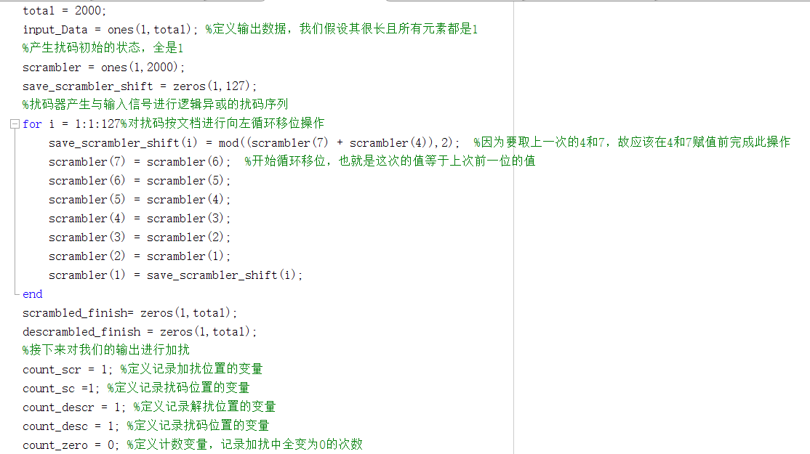
2
Task 1 Solutions
How to Scramble and Descramble a Sequence
为了验证我们上面的理论分析，我们对扰码器生成扰码、加扰、解扰分别利用MATLAB编写了程序，代码如下：
生成扰码部分：

Slide 20
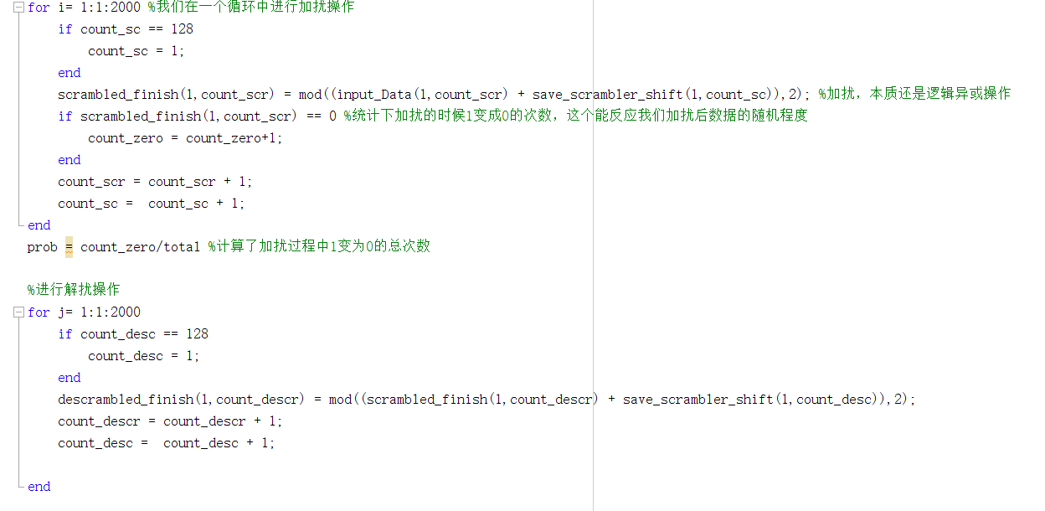
2
Task 1 Solutions
How to Scramble and Descramble a Sequence
为了验证我们上面的理论分析，我们对扰码器生成扰码、加扰、解扰分别利用MATLAB编写了程序，代码如下：
加扰与解扰部分：

Slide 21
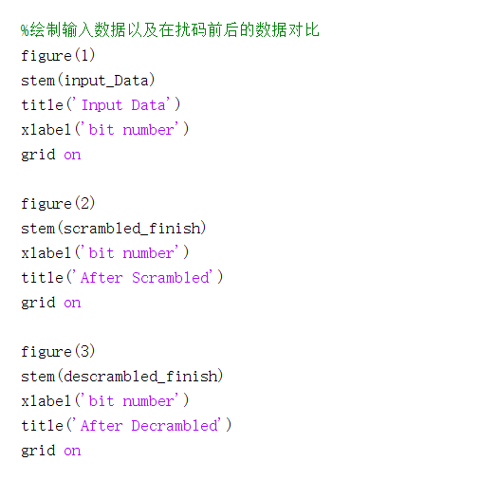
2
Task 1 Solutions
How to Scramble and Descramble a Sequence
为了验证我们上面的理论分析，我们对扰码器生成扰码、加扰、解扰分别利用MATLAB编写了程序，代码如下：
绘图部分：

Slide 22
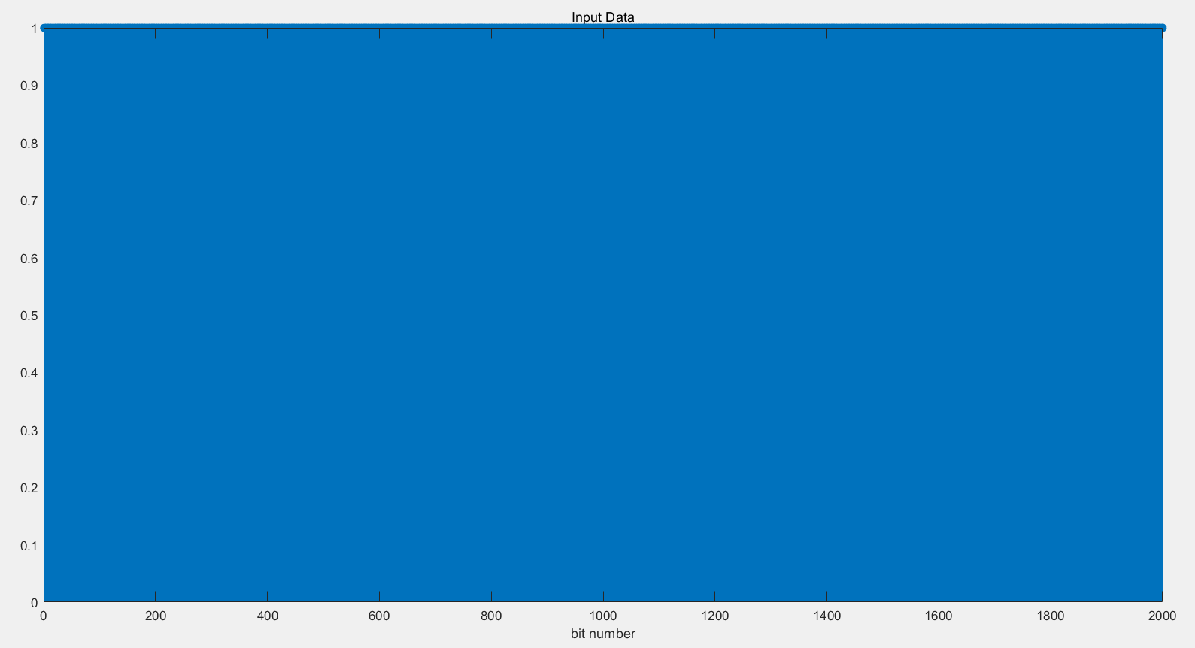
2
Task 1 Solutions
How to Scramble and Descramble a Sequence
同样，和前面使用Wlan Toolbox内置的函数相比，我们在这里绘制我们自己编写的函数运行的结果，如下所示：
输入数据

Slide 23
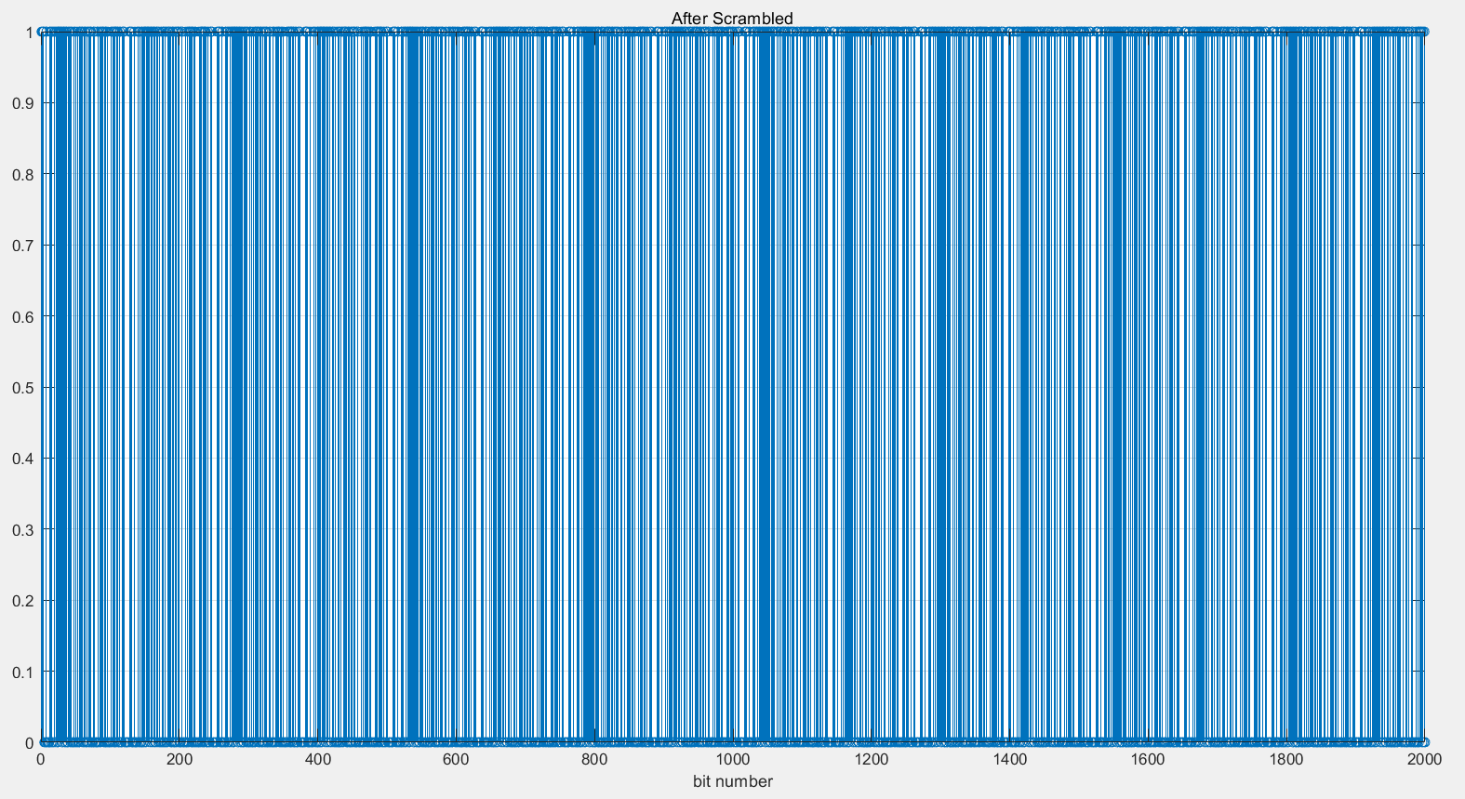
2
Task 1 Solutions
How to Scramble and Descramble a Sequence
同样，和前面使用Wlan Toolbox内置的函数相比，我们在这里绘制我们自己编写的函数运行的结果，如下所示：
加扰后的输入数据

Slide 24
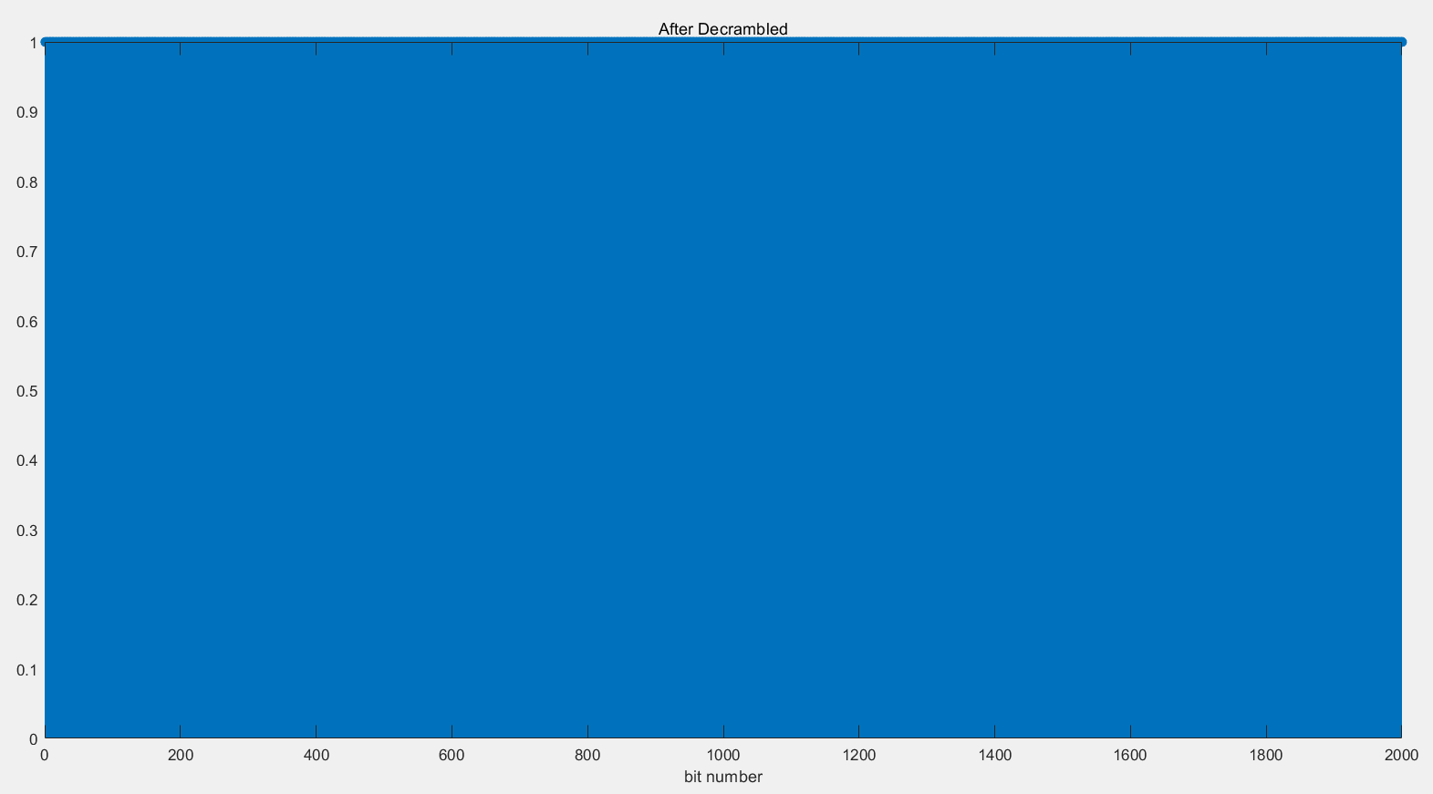
2
Task 1 Solutions
How to Scramble and Descramble a Sequence
同样，和前面使用Wlan Toolbox内置的函数相比，我们在这里绘制我们自己编写的函数运行的结果，如下所示：
解扰后的恢复数据

Slide 25
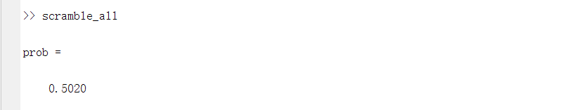
2
Task 1 Solutions
How to Scramble and Descramble a Sequence
同样，和前面使用Wlan Toolbox内置的函数相比，我们在这里绘制我们自己编写的函数运行的结果，如下所示：
左图：加扰的数据中，值为0的位占所有位中的比例
通过上面的结果，我们欣喜的发现：无论是使用工具包内置函数还是我们自己编写函数对数据进行加扰与解扰，所得到的结果是完全一样的。就连加扰的数据中，值为0的位占所有位中的比例都是一模一样的。这再一次反应了我们之前理论分析的正确性。

Slide 26
3
Task 2 Solution

Slide 27
3
Task 2 Solutions
Detection Procedure of STBC
首先，让我先说说完成这个任务的思路与步骤：
1. 由于我们需要完成在不同信噪比下，迫零算法和ML算法对4x2 STBC MIMO系统的检测错误率之间的比较。我们可以先分别在2个.m文件中编写这两个算法的检测函数。最后在另一个.m文件中调用这两个函数，在-20dB- 20dB这个信噪比区间中对这两种算法进行循环检测，每次检测进行10000次统计。之后，将统计结果(接收的错误率)分别保存到两个矩阵中进行绘图便可以直观地比较这两个算法的在这一信噪比区间的优劣程度。
2. 为了简化整个MIMO系统的设计，经过和其他同学的“头脑风暴”，我决定简化模型的设计，也就是我们从最后一步符号映射开始。我们创建一个公共的QPSK矩阵，并随机产生四个符号S1-S4(从这个公共的矩阵中随机抽取下标来产生是一个方便的手段)。之后，信道传输部分和接收解码部分与王老师ppt手绘图示的那一页完全一致。最后，便是我们运用两种检测算法对接收到的符号进行判决的过程。这两种算法的判决过程我将在后面详细说明。

Slide 28
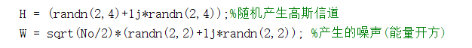
3
Task 2 Solutions
Detection Procedure of STBC
首先，让我先说说完成这个任务的思路与步骤：
3.对于信道矩阵H与噪声矩阵W的设计：由于信道是高斯信道，我们只要使用randn函数产生一系列正态分布的随机数即可。同时对于噪声，由于我们设计的算法函数输入的参数是不同信噪比，输出是该信噪比下的检测误差。因此，我们需要将输入的值由dB转化为无单位的数，之后利用SNR = E/N0(E是接收到的信号的功率，我们在程序中为了简化将其设置为1)得到噪声的功率谱密度，之后根据功率谱密度开方后乘以利用randn函数产生的随机数即可产生噪声矩阵W。信道H矩阵与噪声W矩阵的设计如下：
信道H矩阵与噪声W矩阵的生成

Slide 29
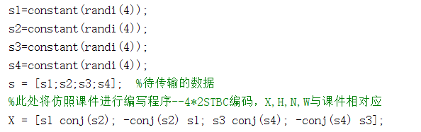
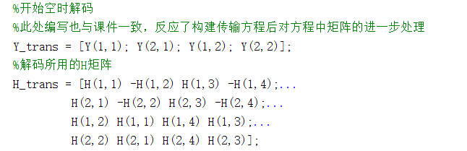
3
Task 2 Solutions
Detection Procedure of STBC
首先，让我先说说完成这个任务的思路与步骤：
4. 最后关于整个系统的STBC编码与解码过程，我严格按照王老师ppt中内容进行编写，如下所示：
STBC解码(依据ppt内容的转化进行编写)
STBC编码：产生随机波束s1-s4并对其进行4x2STBC编码得到传输矩阵X

Slide 30
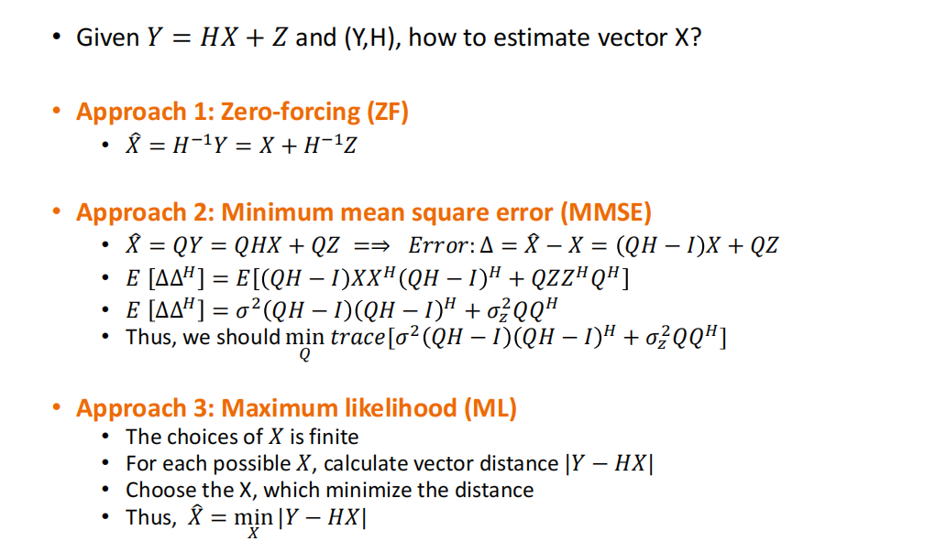
3
Task 2 Solutions
Detection Procedure of STBC
接下来，让我重点说说这个任务中的两个核心算法——迫零算法与最大似然(ML)算法，先看课件描述：

Slide 31
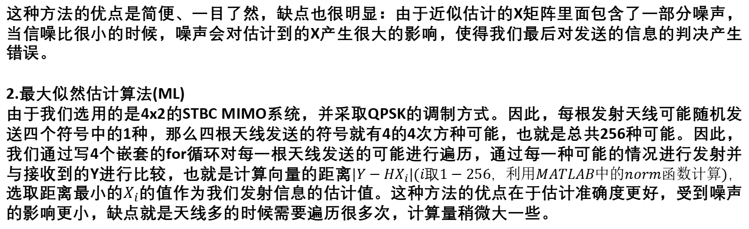
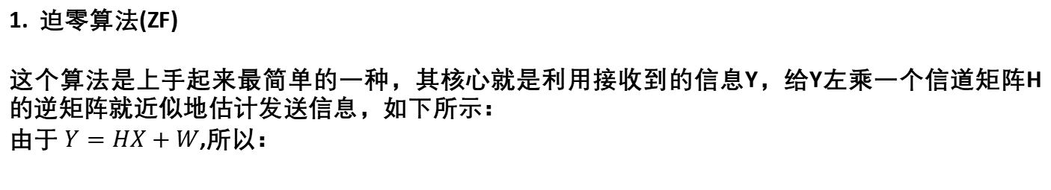
3
Task 2 Solutions
Detection Procedure of STBC
1. 迫零算法(ZF)
这个算法是上手起来最简单的一种，其核心就是利用接收到的信息Y，给Y左乘一个信道矩阵H的逆矩阵就近似地估计发送信息，如下所示：
由于 $Y=HX+W$,所以：
$$\hat{X}=H^{−1}Y=X+H^{−1}W$$
这种方法的优点是简便、一目了然，缺点也很明显：由于近似估计的X矩阵里面包含了一部分噪声，当信噪比很小的时候，噪声会对估计到的X产生很大的影响，使得我们最后对发送的信息的判决产生错误。
2.最大似然估计算法(ML)
由于我们选用的是4x2的STBC MIMO系统，并采取QPSK的调制方式。因此，每根发射天线可能随机发送四个符号中的1种，那么四根天线发送的符号就有4的4次方种可能，也就是总共256种可能。因此，我们通过写4个嵌套的for循环对每一根天线发送的可能进行遍历，通过每一种可能的情况进行发射并与接收到的Y进行比较，也就是计算向量的距离$|Y−HX_{i}|(i取1−256，利用MATLAB中的norm函数计算)$，选取距离最小的$X_{i}$的值作为我们发射信息的估计值。这种方法的优点在于估计准确度更好，受到噪声的影响更小，缺点就是天线多的时候需要遍历很多次，计算量稍微大一些。

Slide 32
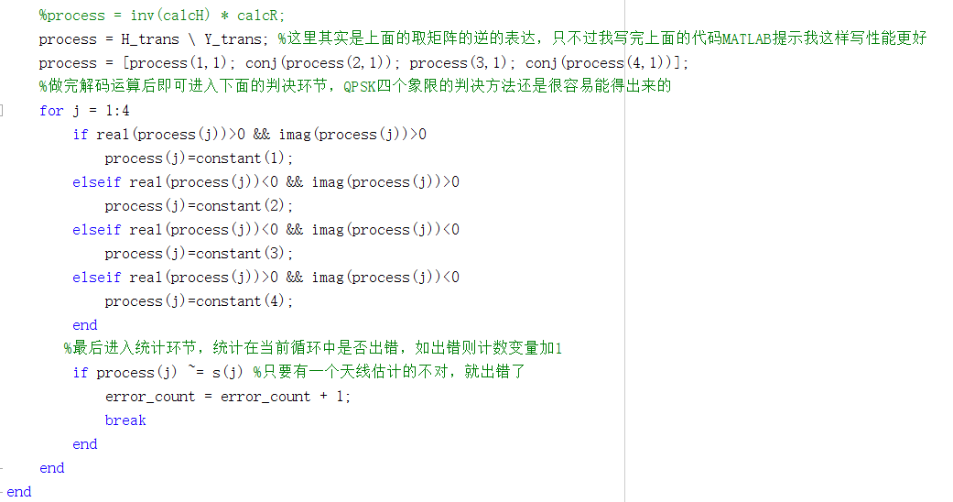
3
Task 2 Solutions
Detection Procedure of STBC
接下来，我将展示这两种算法的核心实现代码，如下所示：(由于篇幅原因，其他代码将不展示，我将以压缩包形式上传这次作业的全部代码)
迫零算法的实现，在Force_Zero.m文件中

Slide 33
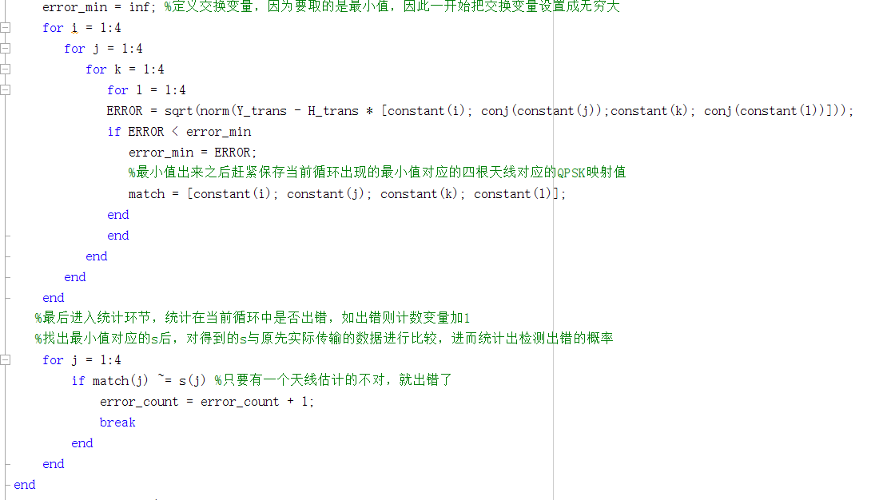
Task 2 Solutions
Detection Procedure of STBC
3
接下来，我将展示这两种算法的核心实现代码，如下所示：(由于篇幅原因，其他代码将不展示，我将以压缩包形式上传这次作业的全部代码)
最大似然算法(ML)的实现，在ML.m文件中

Slide 34
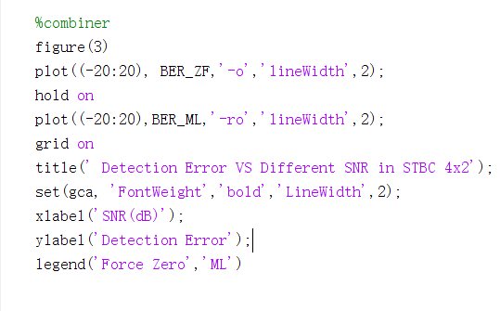
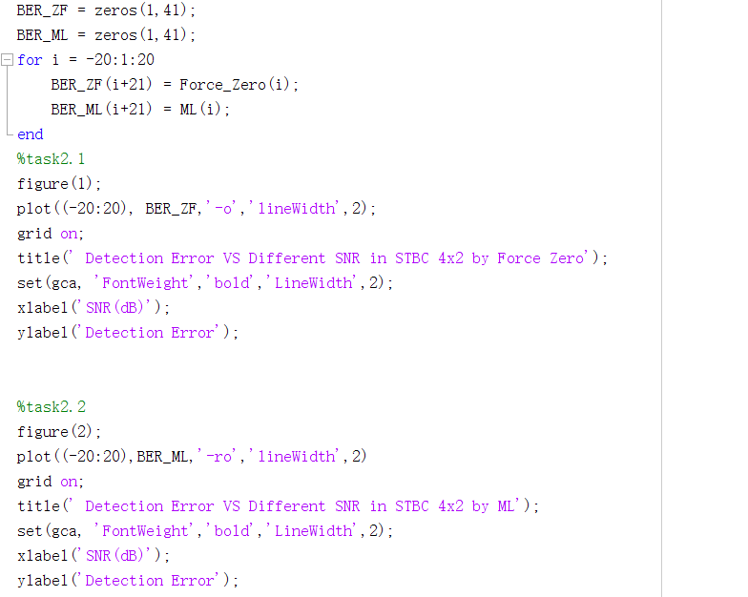
Task 2 Solutions
Detection Procedure of STBC
3
算法介绍完了，我们在一个.m文件中分别运行这两种算法，并利用for循环遍历不同信噪比下这两种算法的检测错误率。之后，利用所得的错误率分别绘图，代码如下：
绘图代码，在test_ZF_and_ML.m文件中

Slide 35
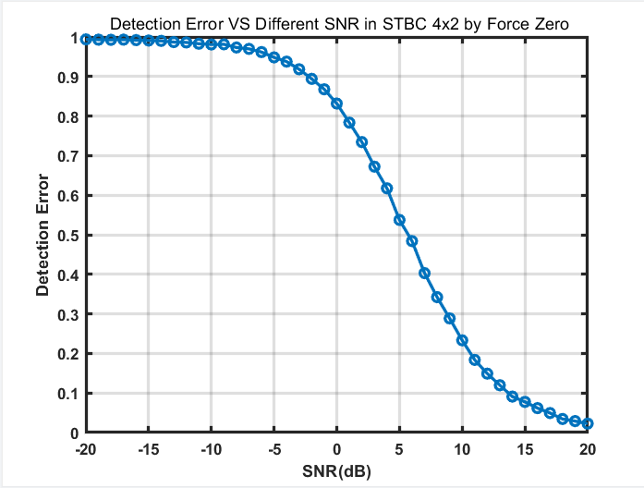
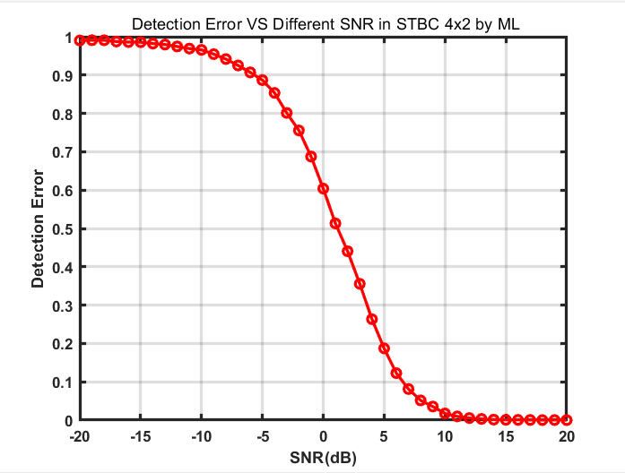
3
Task 2 Solutions
Detection Procedure of STBC
接下来，我将展示这两个算法的测试结果：
迫零算法
最大似然(ML)算法

Slide 36
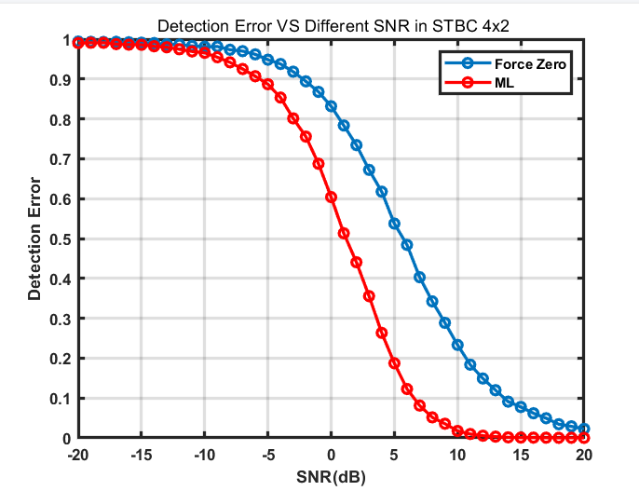
3
Task 2 Solutions
Detection Procedure of STBC
接下来，我将展示这两个算法的测试结果：
两种算法合起来进行比较

Slide 37
3
Task 2 Solutions
Detection Procedure of STBC
通过上面的结果，我们可以看到：这两种算法检测错误率随SNR的变化趋势是一致的，当SNR增大时，这两种算法检测的错误率均发生了下降。这和我们之前的理论分析是完全一致的。同时，对这两种算法的检测性能进行对比，我们可以发现：
当信噪比很小的时候，迫零算法与最大似然算法检测的错误率都很高(接近100%）且基本上相近。
当信噪比进一步增大时，最大似然算法检测错误率的下降程度明显大于迫零算法，且从SNR大于-10dB之后，最大似然算法检测的错误率要低于迫零算法检测的错误率。这是由于最大似然算法主要是拿已有可能的传输方案信息同接收到的信息做差进行比较的，其受到接收端噪声的影响要小于迫零算法(迫零算法所得到的估计值有一部分与噪声有关)。
当信噪比很大的时候，由于此时噪声对系统的影响非常小了，因此这两种算法的检测错误率又基本上接近(接近0%)。
至此，这一部分的任务我们的探究就完成了。

Slide 38
4
Summary and Experience

Slide 39
4
Summary and Experience Experience
Summary and Experience
通过完成这次作业，我加深了对扰码的理解。通过查阅文档与资料，进一步对扰码序列的产生、加扰与解扰过程进行了深刻的理解。虽然说MATLAB中的Wlan Toolbox中存在现成的函数可以供我们直接调用。但是这些函数封装的太好了，为了更好地贴近本质，我决定自己尝试编写扰码序列产生、加扰与解扰的程序。在查阅资料与和同学的讨论中，我成功地完成了代码的编写，运行结果和工具包中的函数的运行结果完全一致。这再一次佐证了我对扰码理论分析的正确性。
其次，通过对4x2STBC MIMO系统的编程，我进一步加深了对这种空时编码技术的理解。同时，针对STBC通过信道产生的输出，我们利用了两种方法从接收到的信息中估计出发生端的4根天线到底发射的是哪一个QPSK符号，并对这两种方法估计的准确度进行了比较。结论就是：接收端信噪比很小或者很大的时候，这两种方法估计的准确度区别不大，但是当信噪比适当的时候，最大似然估计算法的估计准确度是明显要高于迫零算法的。
最后，通过这次作业，我进一步熟悉了MATLAB中对矩阵操作和Wlan工具包中的某些函数的使用方法，并对实验课中MIMO信道的编程进行了更深入的实践。(实验课只做了2x2的STBC程序)

Slide 40

Thanks for Listening !

